Slide 1
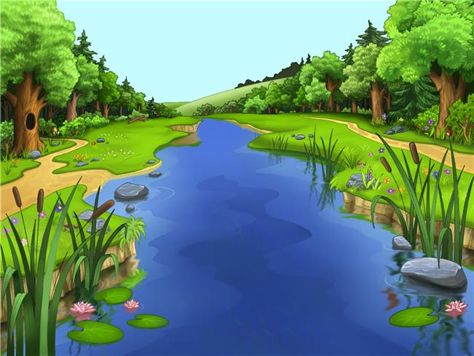
Углубление, выработанное постоянным водным потоком
Территория, с которой в реку стекают поверхностные и подземные воды
Площадки на склонах речных долин, ограниченные уступами
Затопляемая часть русла
Главная река с притоками
Место, куда река впадает
Начало реки
Бассейн реки
Речная система
Речной
бассейн
Исток
Долина реки
Русло
Водораздел
Приток
Терраса
Терраса
Пойма
Русло
Устье
Устье
Игра «Помоги проплыть кораблику!»

